Slide 1








KANTIN SEHAT
PRESENTATION
KELOMPOK 2 :
Astrella Elga Ananta
Bagus Ihsan Saputro
Dwi Rama Andrian
M. Anang Subkhi
M. Irvan Islamsyah

Slide 2


FITUR KAMI
Fitur Registrasi
Fitur Login
Fitur Admin
Product Data
User Data
Transaction Page
User Page
Product Detail
Checkout

Slide 3

1
REGISTRATION PAGE

Slide 4
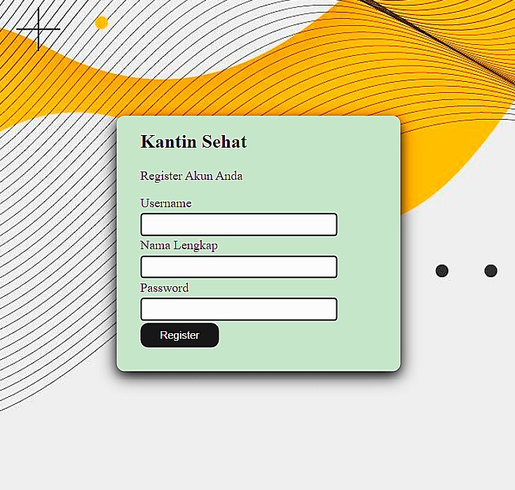


Registrasi memiliki pengertian sebagai sebuah tahapan pendaftaran setiap program yang berfungsi untuk menghubungkan data pribadi pengguna di program tersebut.

Slide 5
2
LOGIN PAGE

Slide 6
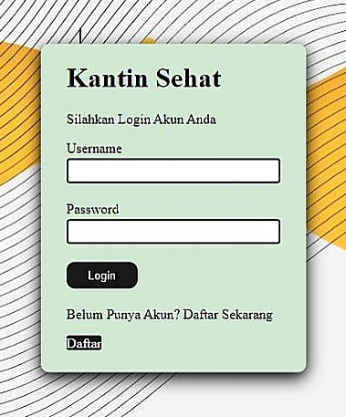

Pengertian login adalah proses masuk ke jaringan komputer dengan memasukkan identitas akun minimal terdiri dari username/akun pengguna dan password untuk mendapatkan hak akses. Antara username dan password keduanya saat digunakan untuk login harus tepat jangan sampai salah ketik, karena keduanya saling terkait dan tidak bisa dipisahkan.

Slide 7
3
ADMIN

Slide 8




FITUR HALAMAN ADMIN
TAMPILAN DATA PRODUK
TAMPILAN TRANSAKSI
TAMPILAN DATA USER

Slide 9
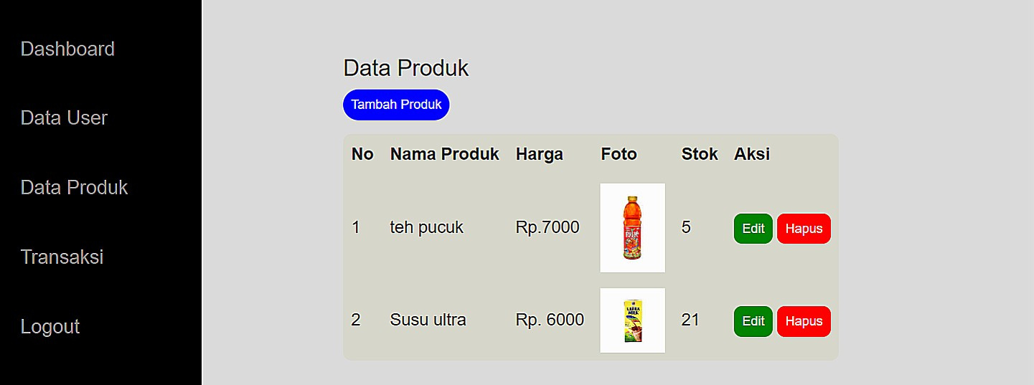


Slide 10
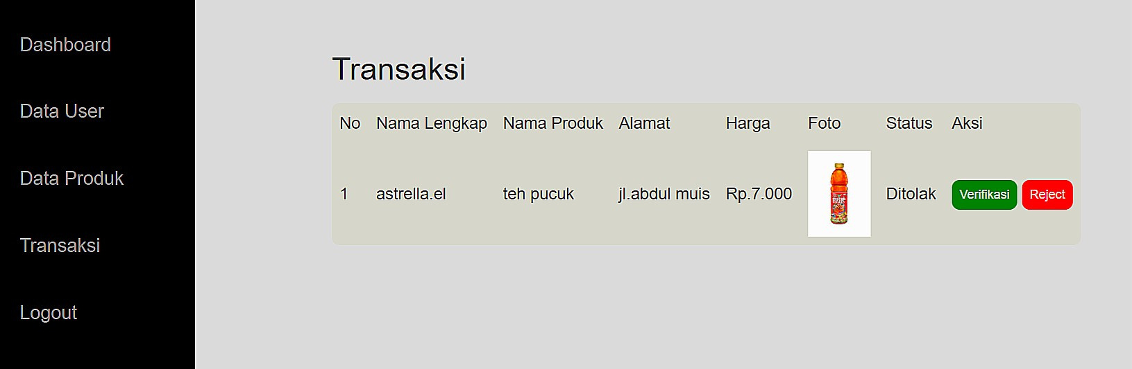


Slide 11
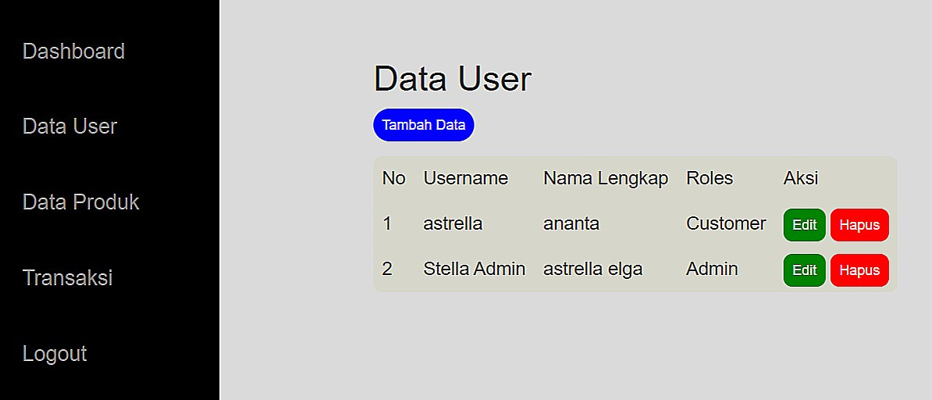


Slide 12
4
PRODUCT DATA

Slide 13

TAMPILAN DATA PRODUK

Slide 14
5
USER DATA

Slide 15

TAMPILAN DATA USER

Slide 16
6
TRANSACTION PAGE

Slide 17
TAMPILAN TRANSAKSI

Slide 18
7
USER PAGE

Slide 19
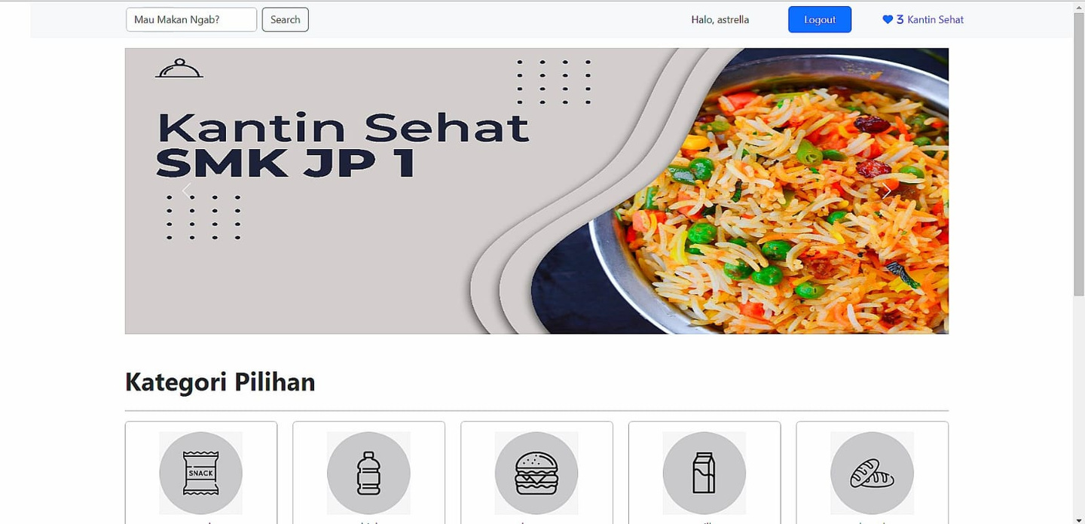


TAMPILAN HALAMAN USER

Slide 20
8
PRODUCT DETAIL

Slide 21
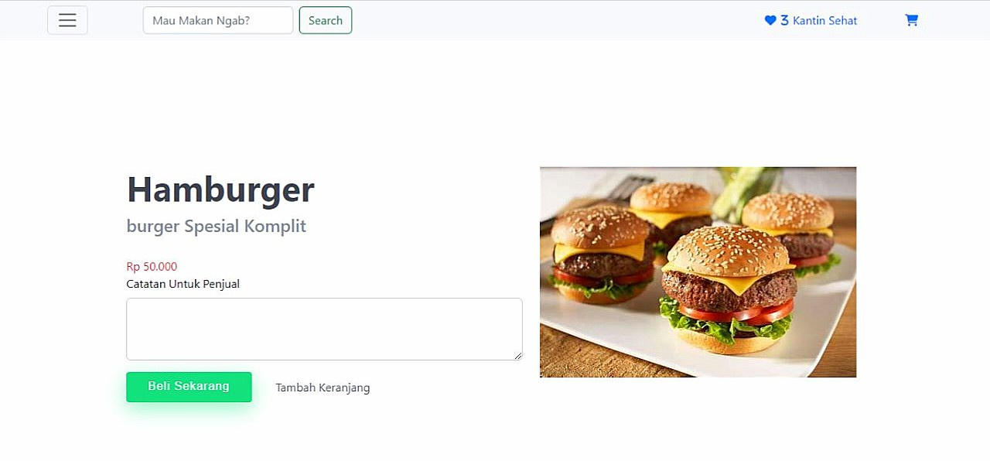


TAMPILAN DETAIL PRODUK

Slide 22
9
CHECKOUT

Slide 23
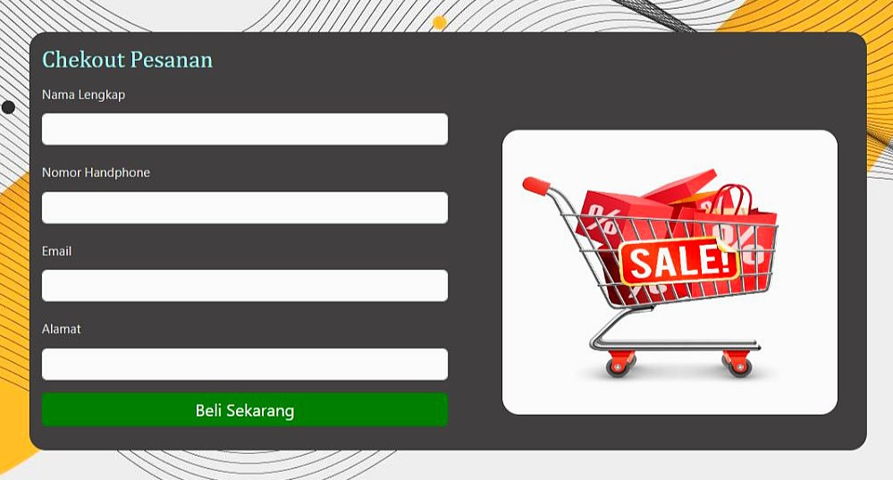


TAMPILAN CHECKOUT

Slide 24







